Slide 1
Аккредитационный мониторинг системы образования
Анна Владленовна Буколова,
главный консультант департамента по контролю и надзору в сфере образования министерства образования Тульской области

Slide 2
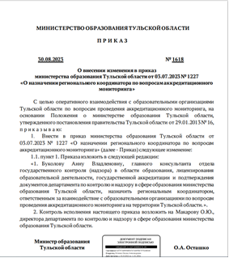
Регламентирующие документы
Статья 97 Федерального закона от 29.12.2012 № 273-ФЗ «Об образовании в Российской Федерации»
Постановление Правительства РФ от 05.08.2013 № 662 «Об осуществлении мониторинга системы образования»
Приказ Рособрнадзора, Минпросвещения России, Минобрнауки России №№660/306/448 от 24.04.2023 «Об осуществлении Федеральной службой по надзору в сфере образования и науки, Министерством просвещения Российской Федерации и Министерством науки и высшего образования Российской Федерации аккредитационного мониторинга системы образования»
https://education.tularegion.ru/activities/ispolnenie-polnomochiy/akkreditatsionnyy-monitoring-sistemy-obrazovaniya/

Slide 3
Жизненный цикл аккредитационного мониторинга
Контроль за внесением данных - региональный координатор/ муниципальный координатор
Формирование выгрузки аккредитованных ОП (РОН)
Назначение регионального координатора (ОИВ)
Выверка перечня аккредитованных ОП
Анализ данных/ подготовка рекомендаций по повышению качества образования (РОН)
Внесение данных в ИС ГА в соответствии с Планом -графиком
Формирование ЛК для ОО и регионального координатора в ИС ГА(РОН)
Обеспечение информационной и технической поддержки-
региональный координатор/Рособрнадзор

Slide 4
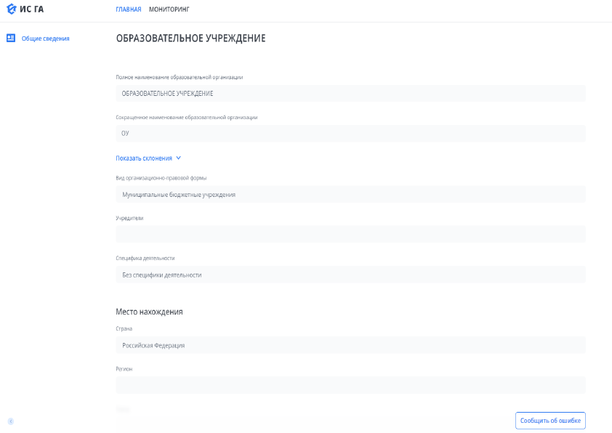
Информационная система «Государственная аккредитация» (ИС ГА)
Федеральное государственное бюджетное учреждение «Национальное аккредитационное агентство в сфере образования»
Главная страница ЛК ИС ГА
Начало работы Вход в ЛК ИС ГА
Вкладка «Мониторинг» ИС ГА

Slide 5
Внесение данных
Наличие ЭИОС
Участие в ВПР
Результаты ГИА
Доля педагогических работников, имеющих первую или высшую квалификационные категории (ученое звание, ученую степень)
Доля педагогических работников, прошедших повышение квалификации по профилю педагогической деятельности за последние 3 года
Предзагрузка:
Данные, заполняемые ОО:
Редактирование через поле «Комментарий»

Slide 6
КООРДИНАЦИЯ ПРОВЕДЕНИЯ АККРЕДИТАЦИОННОГО МОНИТОРИНГА
Рособрнадзор
Региональный координатор
Муниципальный координатор
Образовательная организация
Консультирование РЕГИОНАЛЬНОГО координатора по вопросам мониторинга
Техническая поддержка РЕГИОНАЛЬНОГО координатора
Формирование плана-графика внесения данных ОО (по регионам)
Консультирование МУНИЦИПАЛЬНОГО координатора/сотрудников ГОУ и ЧОУ ОО по вопросам мониторинга
Техническая поддержка МУНИЦИПАЛЬНОГО координатора/сотрудников ГОУ и ЧОУ ОО
Контроль за внесением данных (полнота, своевременность)
Обеспечение готовности ОО к участию в АМ
Консультирование сотрудников ОО по вопросам мониторинга
Техническая поддержка сотрудников ОО
Контроль за внесением данных (полнота, своевременность)
Внесение данных в ИС ГА

Slide 7
Первоочередные задачи аккредитационного мониторинга в региональной системе образования
Муниципальные координаторы
Руководители ОО
Информирование руководителей ОО по вопросам организации и проведения АМ
Определение ответственных лиц за выполнение аккредитационных показателей по каждой ОП (по каждому АП)
Определение ответственных специалистов, обеспечивающих техническое сопровождение проведения АМ
Размещение на официальных сайтах ОМСУ нормативных документов, регулирующих вопросы проведения АМ, контактных данных муниципального координатора
Размещение на официальных сайтах ОО нормативных документов, регулирующих вопросы проведения АМ.
Анализ официальных сайтов ОО на предмет наличия копий документов и информации в соответствии с показателями АМ
Подготовка ответственных лиц к внесению данных в ИС ГА, изучение методики расчета АП
Обеспечение готовности ОО. Предварительный сбор и оценка данных АМ. Проведение самоанализа готовности ОО

Slide 8
Спасибо за внимание!
Региональный координатор по вопросам проведения аккредитационного мониторинга
– Буколова Анна Владленовна,
главный консультант департамента по контролю и надзору
в сфере образования министерства образования Тульской области
контактные данные – 8(4872) 24-53-26, Anna.Bukolova@tularegion.ru

